Slide 1
Автор: Цыганкова С.В.
Игры с песком

Slide 2
Песочная терапия для детей . Развитие ребенка в песочнице
Песочница-это прекрасная среда для развития ребенка , развития способностей ребенка, индивидуальной работы с детьми раннего возраста.
Песок-это удивительный, богатый своими возможностями материал, податливый и способный принимать любые формы. Недаром он был выбран психологами для такой замечательной техники- как песочная терапия, это значит- что «общение» с песком полезно не только детям –но и взрослым.

Slide 3
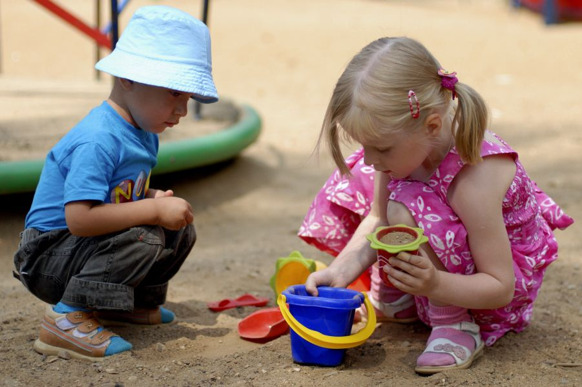

Slide 4
Игры с песком для детей
Потопайте с ребенком по песочку , оставляя большие и маленькие следы . Сделать это занятие увлекательным поможет такая поговорка: «Большие ноги шли по дороге: ТОП, ТОП, ТОП. Маленькие ножки бежали по дорожке: топ-топ-топ-топ.»
Испеките вместе с малышом пирожки, булочки , перекладывая песочек из одной руки в другую, приговаривая : « Я для милой мамочки испеку два пряничка . Кушай- кушай мамочка вкусные два пряничка. А ребяток приглашу, пирожками угощу.»

Slide 5
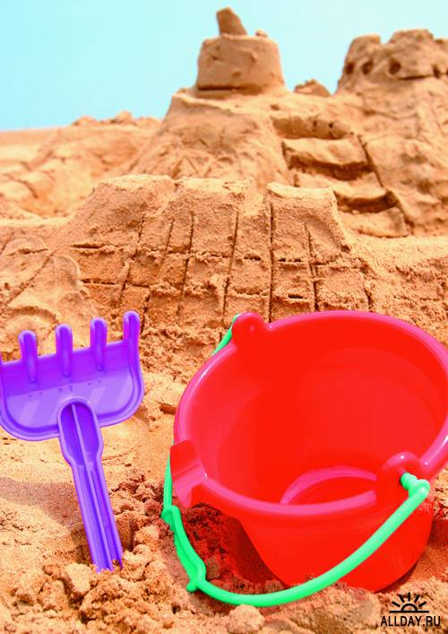

Slide 6
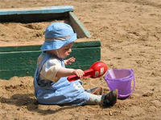
В этом возрасте ребенок уже может насыпать песочек в формочки, утрамбовывая их совочком

Slide 7
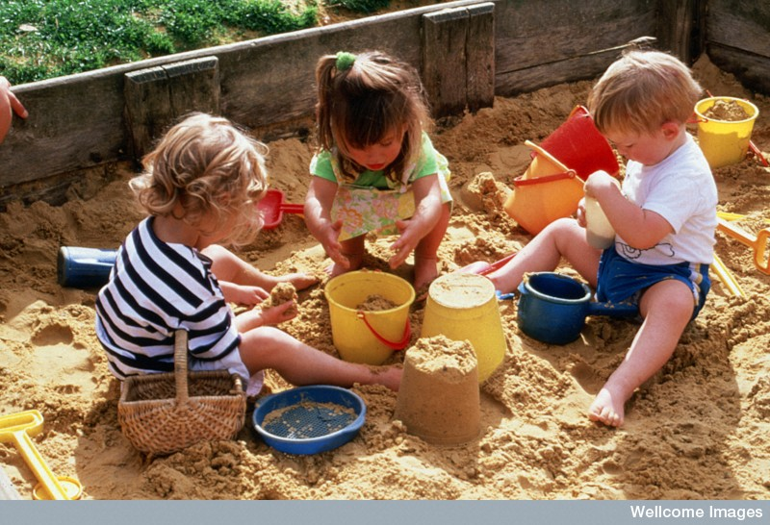
Игры рядом

